Slide 1
Istio 솔루션 소개
service mesh architecture

Slide 2
SOA vs MSA
기술의 발전(os, cpu, mem, cloud, s/w, 디자인패턴 …)
패러다임의 변화
Service Oriented Architecture
Micro Service Architecture
경량화 버전
어플리케이션의 유연성, 재사용, 민첩성을 지향하는 SOA의 서비스 지향 사상은 변함없다.
MSA 역시 ‘서비스’와 ‘연결’에 근간을 둔 접근이다. 그 사상을 실현하기 위한 기술적 방법론이 좀 다를 뿐이다. 큰 의미에서 보자면 MSA는 SOA에서 정의한 서비스 중에서 fine grained 서비스로 정의되는 하나의 종류이며, API GW 역시 SOA에서 정의한 ESB와 같은 연결 Layer이다.
SOA | MSA
ESB: 가벼운 연산만이 아니라, 여러 개의 서비스를 묶고 과도한 orchestration 로직으로 상당히 무겁고 성능 이슈 발생 | API(Application Programing Interface) GW: 기술의 발전 속 경량화하여 API Endpoint와 공통기능(안정성, 신뢰성, 탄력성, 표준화, 가시성, 보안성) 수행에 중점
통합의 목적 | 단순화의 목적
가능한 한 많이 공유 아키텍처 | 가능한 한 공유 가능 아키텍처
재사용 | 디커플링(경계 된 컨텍스트)
일반적인 거버넌스 및 표준 | 사람들 간의 협력과 선택의 자유에 더 중점(문화)을 둔 편안한 지배 구조
SOAP(XML) 프로토콜 | HTTP(REST) 경량 프로토콜
관계형 데이터베이스 사용 | 비 관계형 데이터베이스를 사용

Slide 3
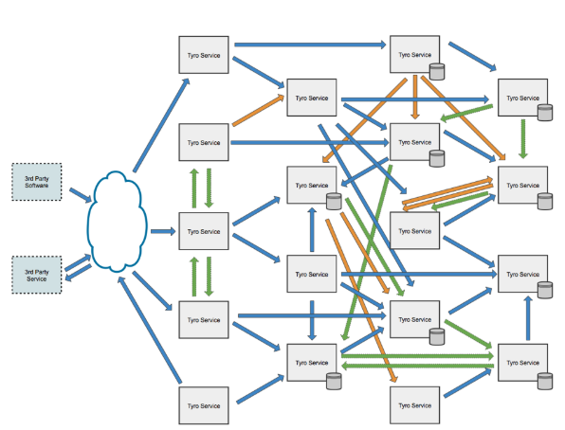
MSA vs Service Mesh
Micro Service Architecture
Service Mesh Architecture(Pattern)
서비스(Pods)의 증가, 서비스(Pods) 간 통신 증가
: 시스템의 런타임 복잡성
SOA
MSA는 Monolitic Architecture의 단점 극복과 Cloud 환경에서 시스템을 운영할 때의 이점을 극대화하기 위해 많이 사용되고 있다. 그러나 동적으로 수많은 Instance(Pods)가 뜨고/지고, 서비스 간 통신이 유발하는 이런 복잡한 상황에서 내부 네트워크를 안정적으로 다루기 위해 새로운 기능들이 필요하게 되었다. Service Mesh Architecture의 구현은 서비스의 앞단에 경량화 프록시를 사이드카 패턴으로 배치하여 서비스 간 통신을 제어하는 방법으로 구현하고 여기에 공통 기능을 설정하는 방식이다. 그리고 분산형 매시구조를 통해 서비스를 통제하는데 목적이 있다. 즉, Service Mesh Architecture는 MicroService Architecture가 유발하는 새로운 문제점을 보완하는 개념이다.
MSA
Service Mesh

Slide 4
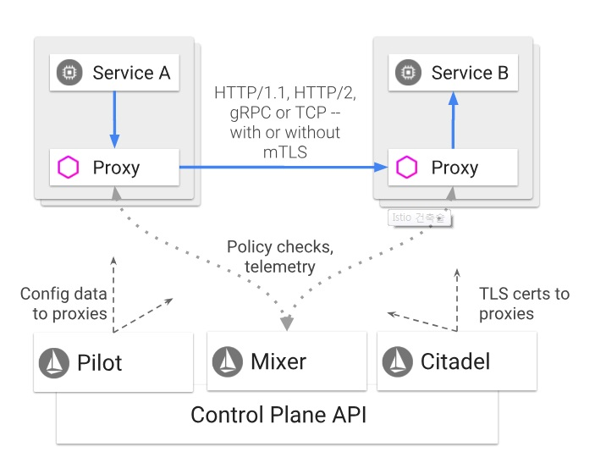
Istio
Google, IBM, Lyft가 함께 기여하고 있는 오픈소스 Service Mesh 구현체입니다. Kubernetes(open source container orchestration management solution, De-facto Standard 위상)를 기본으로 지원합니다. Control Plane – Data Plane 구조로 동작합니다. Envoy를 기본 Proxy로 사용한다.
왜?
Cloud 환경에 맞춰 다양한 요구에 NEFLIX OSS(Open Source Software)의 다양하고 방대한 라이브러리가 배포
그리고 이를 Spring 진영에서 기본 라이브러리로 기본 탑재하였다.
그러나, Java Only + Application layer에서 동작한다.(방대하고 어렵고 설정잡기가 여전히 어렵다) → 만들자. 다양한 개발언어에 독립적이고 인프라적 Component로 만들어서 개발 및 관리 복잡성을 줄이자. Cloud Platform!
Kubernetes의 Pods Concept: 기존 isolated 한 컨테이너와 달리 pod내 여러 컨네이너가 존재하고 ip, disk 등을 공유한다.
▲ Micro Service: 다양한 언어로 개발
▲ Envoy Proxy: Envoy는 C++로 개발 된 고성능 Proxy로서 서비스 메시의 모든 서비스에 대한 모든 IN/OUT 트래픽을 조정합니다. Istio는 Envoy의 많은 내장 기능을 활용합니다. 동일한 Kubernetes pod에 side-car(envoy or istio-proxy) 로 배치됩니다.
[Contol Plane]
▲ Mixer: 서비스 메시 전체에서 액세스 제어 및 사용 정책을 시행하고 Envoy Proxy 및 기타 서비스에서 원격 측정 데이터를 수집(로깅)합니다.
▲ Pilot: Proxy관리, 트래픽/라우팅 관리 기능, 설정 관리
▲ Citadel: 인증 및 SSL지원

Slide 5
Istio vs Spring-cloud
Spring cloud | Istio
Application Layer - Java only - Application에 내부 네트워크 관련 로직을 구현(eureka, ribbon, hystrix, …) - Application 라이브러리 의존도 높다 - 방대한 라이브러리와 어려운 환경 설정 | Infra layer (Cloud Platfrom) - 사이드카 패턴으로 경량화 Proxy와 연계하여 비즈니스 로직과 내부 네트워크 관련 로직을 분리한다. - 어플리케이션 개발 시 언어와 미들웨어 등에 종속성을 제거 - MSA에서 필요한 내부 네트워크 로직을 OS단의 Network Layer에 추가하는 것은 현실적으로 쉽지 않다. → Istio Envoy Proxy가 해소
각 팀의 능력에 따라서 아키텍처의 성숙도의 편차가 크고, 소프트웨어가 특정 기술에 종속성을 가질 수 있는 문제점 - 네트워크 로직에 대한 학습 필요 - 가이드 및 표준 제시 필요
 | 서비스 간 통신에 네트워크 레이어 추가로 오버헤드
Spring Cloud, Netflix OSS등 비교적 유명하고 안정된 라이브러리 | 최신 기술이다. 구현체가 Release 될 때까지 시간이 필요하다.
 | Google, IBM 등 글로벌 기업이 주도하고 있다.
네트워크 추가 로직에 대한 로깅 및 모니터링 학습이 필요하다. Spring actuator 및 각종 dashboard 활용 | Envoy, proxy 로그 확인 및 istio component debugging 작업이 필요하다.

Slide 6
Istio objects
1. istio를 설치하면 kubernetes의 Custom Resource Definitions (CRDs)로 정의 된 50개의 objects들이 설치되고
이를 사용할 수 있다.
[root@ktis-master01 kubernetes]# kubectl api-resources | grep istio
meshpolicies authentication.istio.io false MeshPolicy
policies authentication.istio.io true Policy
adapters config.istio.io true adapter
apikeys config.istio.io true apikey
attributemanifests config.istio.io true attributemanifest
authorizations config.istio.io true authorization
bypasses config.istio.io true bypass
checknothings config.istio.io true checknothing
circonuses config.istio.io true circonus
rules config.istio.io true rule
servicecontrolreports config.istio.io true servicecontrolreport
servicecontrols config.istio.io true servicecontrol
signalfxs config.istio.io true signalfx
solarwindses config.istio.io true solarwinds
stackdrivers config.istio.io true stackdriver
중략
statsds config.istio.io true statsd
stdios config.istio.io true stdio
templates config.istio.io true template
tracespans config.istio.io true tracespan
installations istio.openshift.com true Installation
destinationrules networking.istio.io true DestinationRule
envoyfilters networking.istio.io true EnvoyFilter
gateways networking.istio.io true Gateway
serviceentries networking.istio.io true ServiceEntry
virtualservices networking.istio.io true VirtualService
rbacconfigs rbac.istio.io true RbacConfig
servicerolebindings rbac.istio.io true ServiceRoleBinding
serviceroles rbac.istio.io true ServiceRole

Slide 7
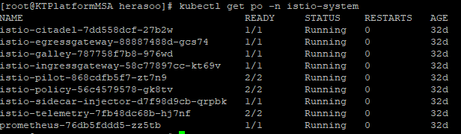
Istio objects
2. istio를 설치하였다고 kubernetes 오브젝트를 못 사용거나 택일하여 사용해야하는 것이 아니다. Kubernetes의 기능을
기본으로 istio만의 추가적인 기능을 +a로 활용 가능하다.
3. istio를 설치하면 Pilot, Mixer, Citadel, and the API server가 설치되고 API server는 kubernetes’s API server를 기본으로 한다.
즉, CRDs에 의해 추가된 istio의 오브젝트들도 kubernetes’s API server에 의해 관리가 가능하게 된다.
- Mixer: policy/telemetry pod
- Pilot: pilot/ingressgateway/egressgateway pod
- Citadel: citadel(인증,권한) pod
- Galley: galley(Config validator) pod
- Envoy: sidecar-injector pod
4. kubectl client command 통해 관리가 가능하지만 istio만의 설정 관리는 istioctl client command 로 가능하다.

Slide 8
Istio 주요 objects
kubernetes
cluster
ingress
pod
svc
pod
svc
pod
External
svc
Service
Service
nginx
traefik
gloo
ose-ha-router
etc
Deployment
Deployment
Service
Ingress
or
Route
egress
pod
Deployment

Slide 9
Istio 주요 objects
Istio
cluster
ServiceEntry
ingress
gateway
pod
svc
pod
svc
pod
External
svc
Service
Service
Gateway
Deployment
Deployment
egress
gateway
pod
VirtualSerivce
VirtualSerivce
Gateway
DestinationRule
DestinationRule
VirtualSerivce
DestinationRule

Slide 10
Istio 주요 objects 제공 기능
Gateway
Gateway는 Service Mesh의 가장자리(edge)에 위치하여 Service Mesh로 들어오고 나가는 HTTP/TCP 연결을 담당한다.
selector에 의해 running proxy pod에 해당 설정을 적용한다. Ingress 경우 일반적으로 이야기는 하는 virtual hosting 기능을
제공한다고 이해하면 되고 TLS 통신을 위한 서버인증 기능을 제공한다.
2. VirtualService
트래픽 라우팅 정책을 설정하는 오브젝트로 istio의 주요 기능을 담당한다.
1) 라우팅(HTTP URI matching, HTTP header matching, HTTP redirect, HTTP rewrite)
2) request-response timeout 설정
3) Cross-Origin Resource Sharing (CORS) policy
4) HTTP fault(delay, abort) injection
5) HTTP retry
6) Traffic mirror (복제) – “fire and forget” 복제된 traffic의 response는 무시된다.
7) Traffic weight (가중치)

Slide 11
Istio 주요 objects 제공 기능
3. DestinationRule
트래픽 라우팅 이후의 정책을 설정한다.
1) load balancing 정책(round robin, least connection, consistentHash)
2) connection pool
3) connection timeout
4) outlier detection (circuit breaker)
5) subset (sub version service)
6) tls setting (envoy간 통신 시)
4. ServiceEntry
Service Mesh Istio 솔루션 적용 환경은 기본적으로 Service Mesh 외부와의 통신이 불가능하다.
이는 대외기관 뿐만 아니라 클러스터 외부에 존재하는 사내망 장비에도 동일하게 적용된다. ServiceEntry를 사용하여
명시적으로 외부 서비스를 등록함으로써 등록된 외부 서비스와 통신이 가능하다.

Slide 12
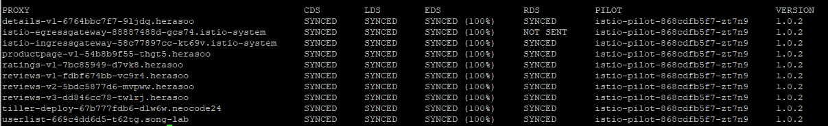
Istio Compenent debugging for diagnosis
istioctl proxy-status
Pilot instance 연결된 istio-proxy를 가지고 있는 pod 정보를 확인한다.
CDS: Cluster Discovery Service
LDS: Listener Discovery Service
EDS: Endpoint Discovery Service
RDS: Route Discovery Service
SYNCED means that Envoy has acknowledged the last configuration Pilot has sent to it.
SYNCED (100%) means that Envoy has successfully synced all of the endpoints in the cluster.
NOT SENT means that Pilot hasn’t sent anything to Envoy. This usually is because Pilot has nothing to send.
STALE means that Pilot has sent an update to Envoy but has not received an acknowledgement.
This usually indicates a networking issue between Envoy and Pilot or a bug with Istio itself.

Slide 13

Istio Compenent debugging for diagnosis
istioctl proxy-status <proxy-name>
ex) istioctl proxy-status details-v1-6764bbc7f7-9ljdq.herasoo
해당 proxy에 설정된 정보와 pilot 설정 정보간의 diff
istioctl proxy-config <clusters|listeners|routes|endpoints|bootstrap> <pod-name>
pod 내 proxy에 설정된 상세 정보(bootstrap, cluster, listener, endpoint, route)를 확인할 수 있다.
상세한 내용은 https://istio.io/help/ops/traffic-management/proxy-cmd/ 를 참조한다.

Slide 14
Istio Troubleshooting Networking Issues
1. Envoy를 통한 요청이 실패난 경우
다양한 이유가 있을 수 있기 때문에 Envoy의 access log를 확인해야 한다.
$ kubectl logs PODNAME -c istio-proxy -n NAMESPACE
accesslog에는 response code 다음에는 Envoy response flags, Mixer policy status 정보가 존재한다.
<Envoy response flags>
NR: No route configured, check your DestinationRule or VirtualService.
UO: Upstream overflow with circuit breaking, check your circuit breaker configuration in DestinationRule.
UF: Failed to connect to upstream, if you’re using Istio authentication, check for a mutual TLS configuration conflict.
UH: No healthy upstream hosts in upstream cluster in addition to 503 response code.
기타 자세한 사항은 https://www.envoyproxy.io/docs/envoy/latest/configuration/access_log 참조한다.
<Mixer policy status>
UNAVAILABLE: Envoy cannot connect to Mixer and the policy is configured to fail close.
UNAUTHENTICATED: The request is rejected by Mixer authentication.
PERMISSION_DENIED: The request is rejected by Mixer authorization.
RESOURCE_EXHAUSTED: The request is rejected by Mixer quota.
INTERNAL: The request is rejected due to Mixer internal error.
2. Route Rule이 적용되지 않은 경우
모든 Envoy에 모든 Route Rule을 적용하기에 때때로 설정 적용이 늦어질 수 있다.
기타 자세한 사항은 https://istio.io/help/ops/traffic-management/troubleshooting/ 참조한다.

